Slide 1






TEMA DA AULA
Vou te Adicionar
no Grupo!

Slide 2
CONTEXTO

Slide 3





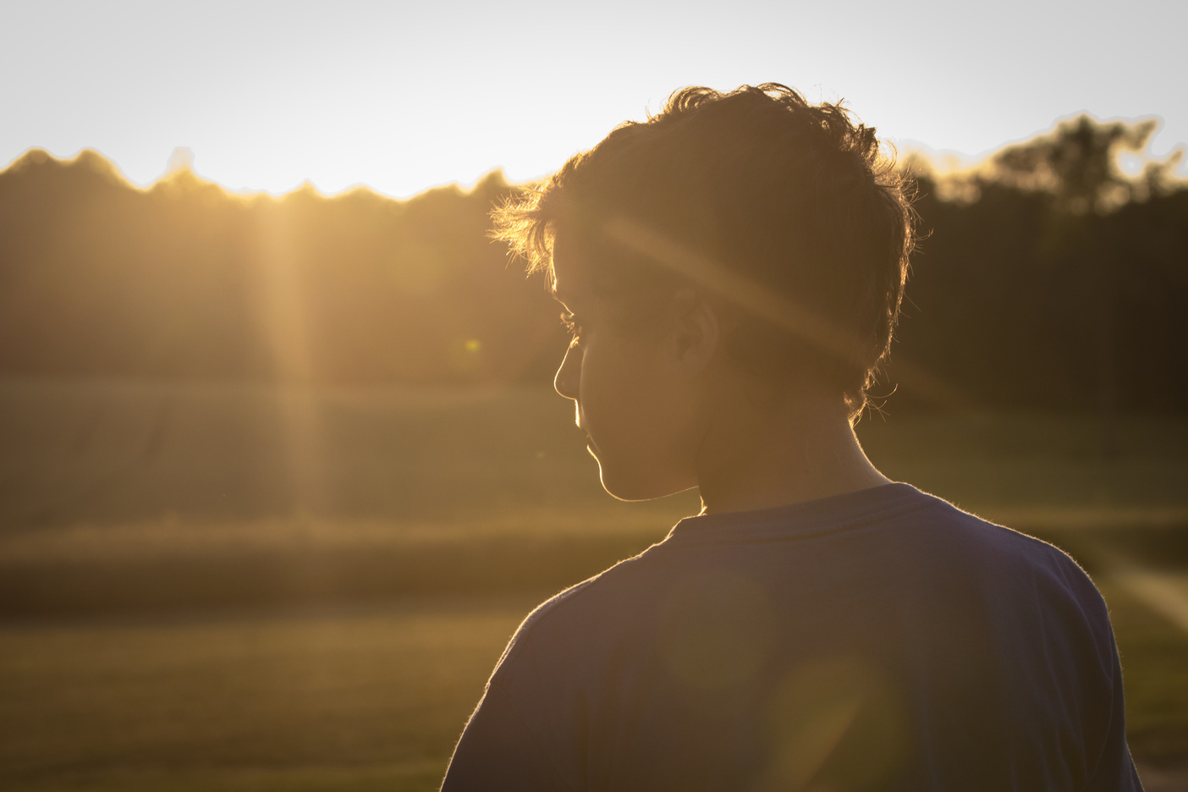



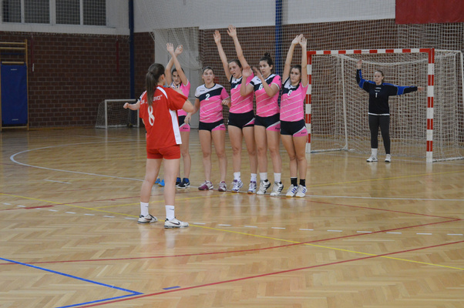

DESAFIO
Pesquisar...
Reforço MAT
20:12
Gabi: Vcs conseguiram fazer a questão 8? Eu tô agarr..
28
Victor
22:33
Eu sei que você visualizou minha msg!!! Pq não responde?
1
Colégio América
01:01
~Bu: Postei um babado no meu
perfil do IG...
124
Ana
#BFFS13
23:11
Ju^^ : Gente, terminei o namoro. Olha o que ele me mandou:...
49
Hand~Time
19:11
Prof. Edu: FAVOR PREENCHER A INSCRIÇÃO URGENTE AQUI:...
62
Grupão#23
02:15
(11)9312492: Vcs estudam onde?
62

Slide 4

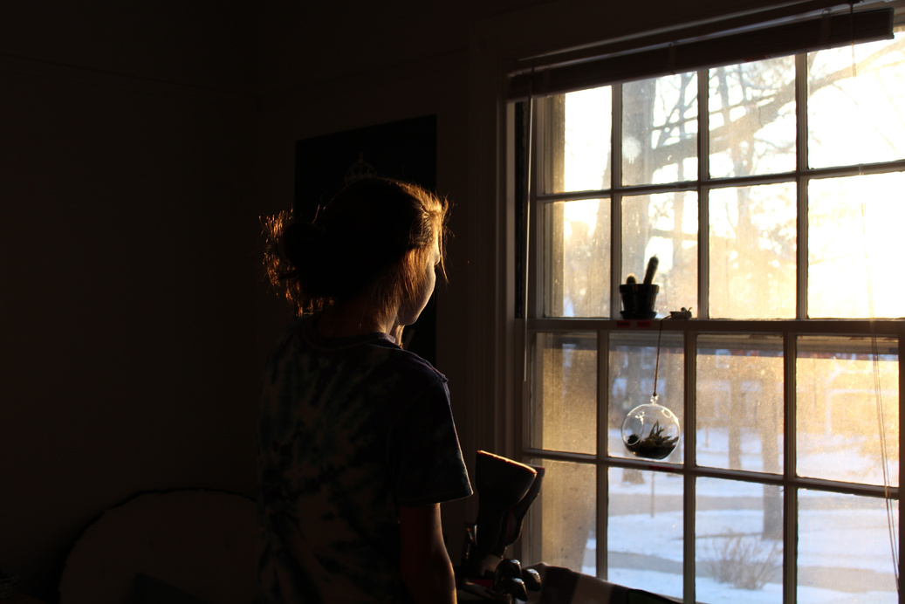
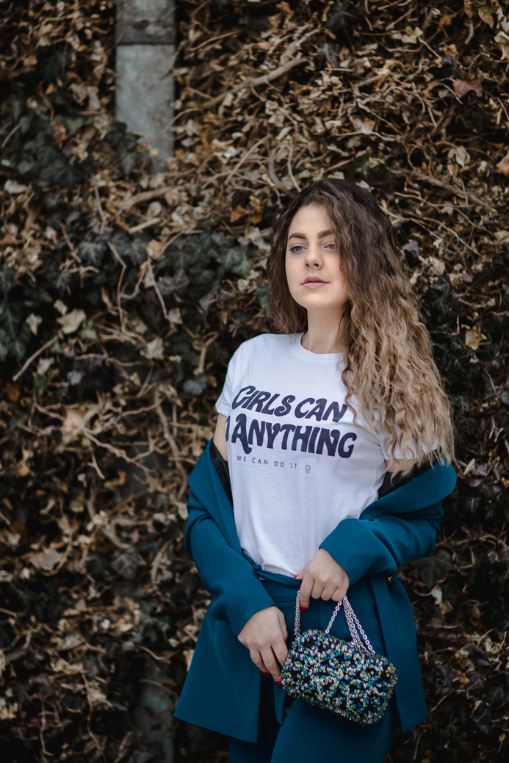

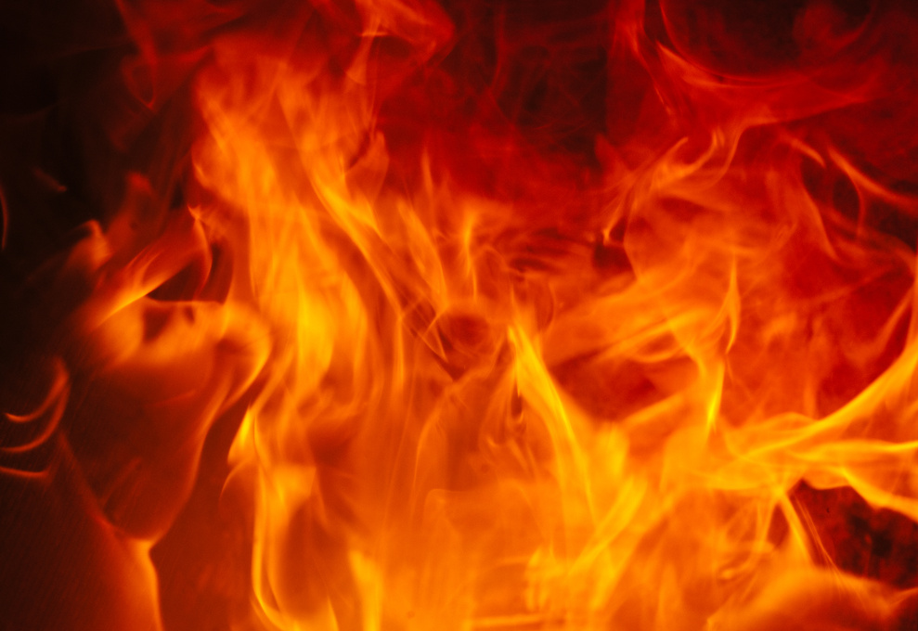
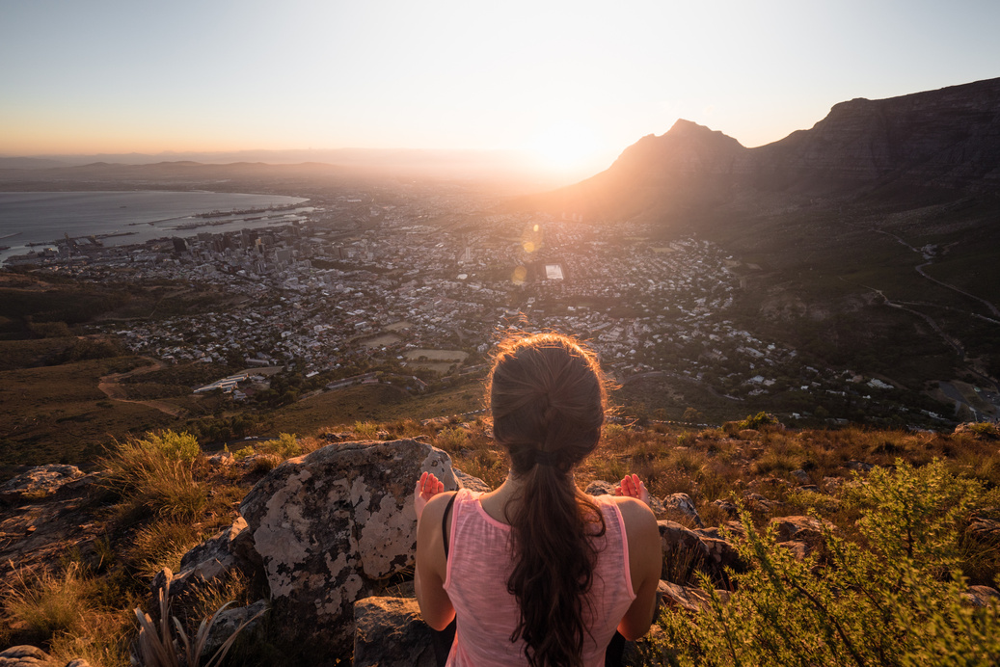

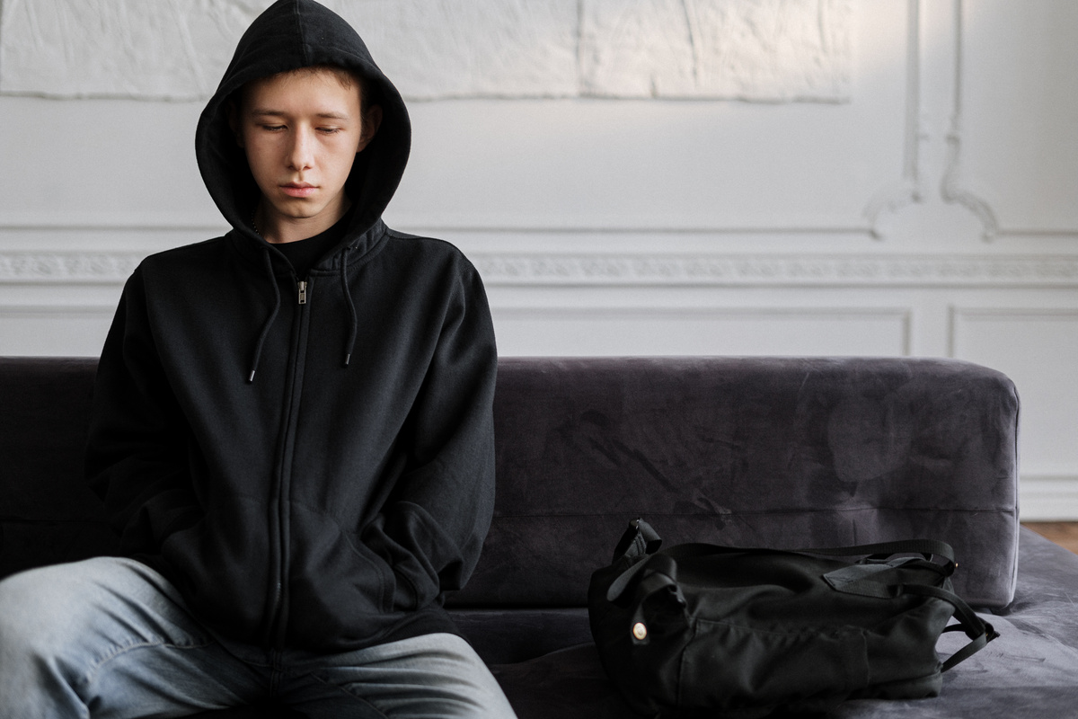

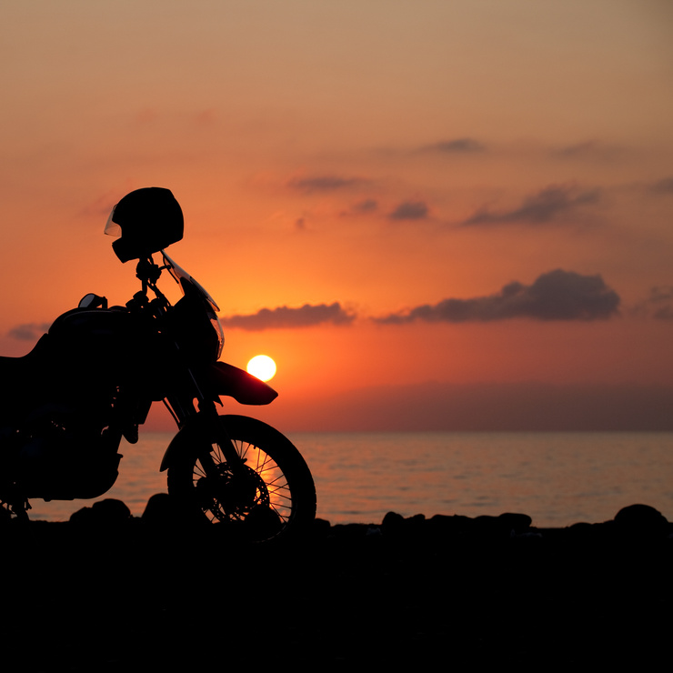




MÃO NA MASSA
7A-Colégio América
7A-Colégio América
7A-Colégio América
62 Participantes
62 Participantes
62 Participantes
V
A
M
Os memes nessa conta são mto engraçados kkkkkk
Vcs estão assistindo a nova série de Crime Reais “Blue Zone”???
Olha a foto que achei do Kauã...
22:33
22:33
22:33
El Fuego MEMES
B
picboxt.me/elfuego
S s
22:34
22:33
A
22:33
T
Achei esse site q mostra os lugares reais dos assassinatos:: link.me/412
H
Kra, esses memes são racistas...
22:34
22:33
22:34
Z
Y
U
Essas fotos são mto reais!!!
22:34
Coitado@!!!kkk
22:35
22:35
G
O
Argh!! Que HORRÍVEL!!
22:34
O coitado nem tá no grupo...
22:35

Slide 5


SÍNTESE
O que Aprendemos?
Grupos online podem ser úteis e divertidos, mas é preciso cuidado. Eles ajudam a conectar as pessoas, mas podem causar problemas se usados de forma errada.
O que compartilhamos no grupo impacta os outros. Sempre pense antes de enviar algo, para garantir que não vai magoar ninguém.

Slide 6
Até a Próxima!

